Slide 1

OSOBNOST
Seminář

Slide 2
Základní dělení psychických vlastností
tří skupiny: a) kognitivní vlastnosti, b) psychické vlastnosti spojené s růstem a výkonovou motivací a c) charakterové vlastnosti. a)
Kognitivní vlastnosti
  jsou do jisté míry vrozené
  a zahrnují např. anticipaci, postřeh, rychlost pohybových reakcí, rozhodovací schopnosti, schopnost učení, obecnou inteligenci, herní inteligenci či kreativitu.
Psychické vlastnosti spojené s růstem a výkonovou motivací
  s výkonová motivací (self-efficacy, cílová orientace, hodnoty, implicitní teorie, atribuce, sebe-determinace).
  Psychických vlastnostech nutných k rozvoji výjimečnosti (Psychological Characteristics of Developing Excellence, PCDE, MacNamara, 2010).
Vlastnosti osobnosti
  temperament

Slide 3
Osobnost
termínem osobnost zpravidla označujeme člověka se všemi jeho psychickými, biologickými a sociálními znaky (proto také říkáme, že člověk je biopsychosociální jednotka – jednotlivé složky se od sebe nedají oddělit)
osobnost je jedinečné, neopakovatelné, dynamické a harmonické spojení fyzických a psychických vlastností jedince. Neexistují dva naprosto stejní jedinci.
osobnost se utváří celý život – početím začíná a smrtí končí
osobnost je celistvý systém, tvořený složitým souborem vlastností
rozdíly mezi lidmi jsou:
  a) individuální – jimi se liší jedinci navzájem
  b) typologické – těmi se od sebe liší skupiny lidí
bylo vytvořeno mnoho teorií osobnosti (jsou to názory, které se pokoušejí vysvětlit podstatu a utváření osobnosti, její charakteristické vlastnosti)

Slide 4
Temperament
soubor převážně vrozených psychických vlastností, které určují dynamiku celého prožívání a chování osobnosti (např. způsob reagování)
projevy – jakým způsobem člověk reaguje, jak snadno reakce vznikají, jak jsou silné a jak rychle se střídají
vlastnosti temperamentu bývají obecně považovány za vrozené, do určité míry lze měnit výchovou a sebevýchovou

Slide 5
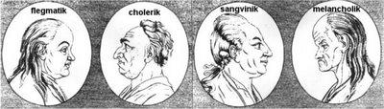
Eysenckova typologie
Introverze
Extroverze
Psychická stabilita
Psychická labilita

Slide 6
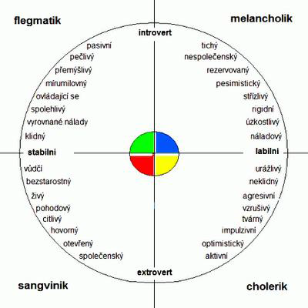

Slide 7

Vysoká emocionalita
+ vysoká vnímavost
+ schopnost zvládat samotu
+ vysoká náročnost k vlastní osobě
+ sociální citlivost
+ přímé a otevřené vyjadřování pocitů
+ čitelnost, srozumitelnost
+ rychlé myšlení a reagování
+ akčnost
- nesmělost
- nižší sebedůvěra
- obtížné vyrovnávání s neúspěchem
- snížená adaptabilita
- horší kontrola emocí v zátěži
- konflikty v sociálních vztazích
- rychlé změny naladění
- nižší stabilita a vytrvalost
Introverze
Extraverze
+ klid a chladnokrevnost
+ důslednost v práci
+ trpělivost
+ odolnost, vytrvalost, přesnost
+ optimismus
+ bezstarostnost
+ dobře snáší neúspěch
+ výborná a rychlá adaptace na změnu
- opatrnost
- pomalost
-nečitelnost
- horší adaptibilita
- nedotahuje věci do konce
- tendence k sebepřeceňování
- povrchnost
- nestálost
Nízká emocionalita

Slide 8
Poznámky
Není zřejmé spojení druhu sportu s typem temperamentu
Způsob práce
Nezávislé posouzení
Základní přehled, východisko pro diskusi
Big Five
  Otevřenost, neuroticismus, svědomitost, extroverze, přívětivost

Slide 9
Big five
Otevřenost vůči zkušenosti – zvědavost, vynalézavost × opatrnost
Svědomitost – pečlivost × bezstarostnost
Extraverze – iniciativa, otevřenost, sociabilita × zdrženlivost, samotářství
Přívětivost – přátelskost, soucitnost × chlad, antagonismus
Emocionální stabilita – citová stálost × neurotismus

Slide 10
Sangvinik ve sportu
je třeba pořádná tréninková zátěž
stačí krátká regenerační fáze, po ní krátký superkompenzační efekt
potřebuje pořádné rozcvičení
Lehkomyslnost, podhodnocování soupeře,kotvení
Bývá nám nakloněn
Nedívá se na svět, pravidla reálně – hodně subjektivismu

Slide 11
Cholerik ve sportu
stačí malá tréninková zátěž
stačí krátká regenerační fáze, po ní krátký superkompenzační efekt
vhodný pro vícefázový nepříliš intenzivní trénink,
nesnáší monotonii
Velká tolerance
Není potřeba brát vše vážně,
Těžko reguluje své chování
Nevybuchovat
Závisí – jak se vyspí – potřeba flexibilně reagovat.
stačí krátké rozcvičení, rychle nabuzení (vychladnutí)
Snaha o vedoucí postavení

Slide 12
Flegmatik ve sportu
je třeba pořádná tréninková zátěž
je třeba dlouhá regenerační fáze, po ní delší superkompenzační efekt
těžkopádní, vícefázový trénink nevede ke zvýšení výkonnosti
dobře snášejí monotonii
Tématicky zaměřený trénink
Výtky Je potřeba brát vážně
Budou dodržovat to co jim řekneme, stabilizátoři týmu
Stabilita – malé výkyvy ve výkonnosti.
nestěžují si, hodně snesou – hrozí přetrénování
potřebuje pořádné rozcvičení

Slide 13
Melancholik ve sportu
stačí malá tréninková zátěž
je třeba dlouhá regenerační fáze, po ní dlouhý superkompenzační efekt
citliví, vysoká míra internalizace
Stačí náznaky, reagují
Potřeba nabudit
Hodně si stěžují, ale spíše pro sebe
Nebudou ti, co vám budou něco vyčítat, ale nespravedlnost hodně prožívají.
stačí krátké rozcvičení, ale ráno probudit!

